Slide 1


Recolecciones con Autoservicios Act-159 Responsable: Choferes de Reparto

Slide 2
Acción…
Documentar cada visita de recolección con la firma del personal de autoservicios. En caso de no realizarse la recolección, documentar el porque no se dio el servicio.

Slide 3
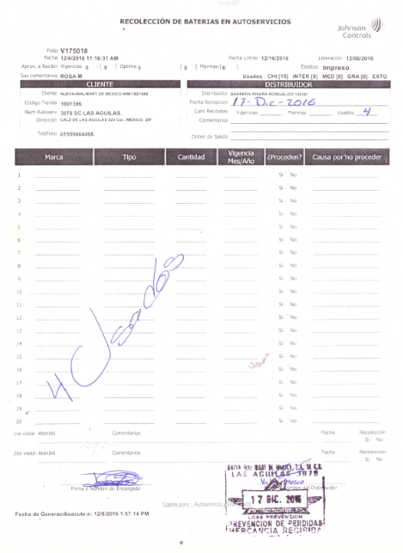
Documento Soporte
Para realizar una recolección en los Autoservicios se baja de la sucursal virtual documento solicitando el servicio.

Slide 4
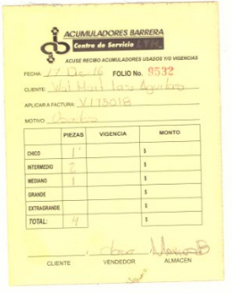
Vale Acumuladores Barrera
La recolección se cierra con el vale de recolección.

